Slide 1
第二章
解析函数

Slide 2
§2.1 解析函数的概念
一、复变函数的导数与微分
二、解析函数的概念
三、小结与思考

Slide 3
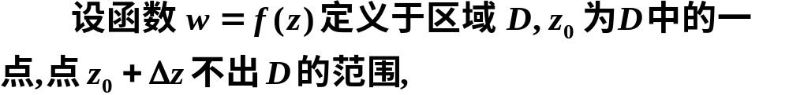
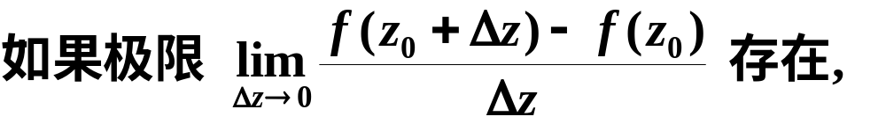
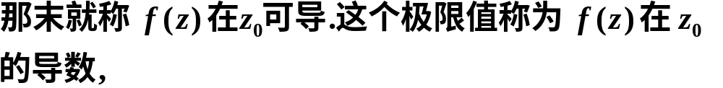
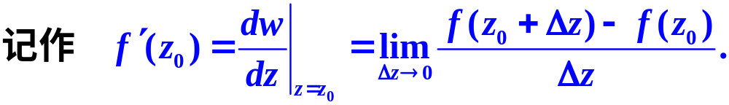
一、复变函数的导数与微分
1.导数的定义:

Slide 4
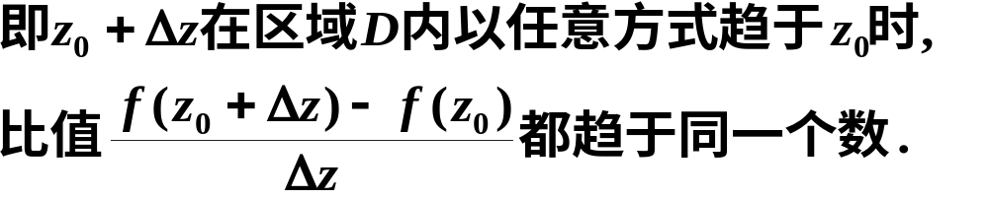
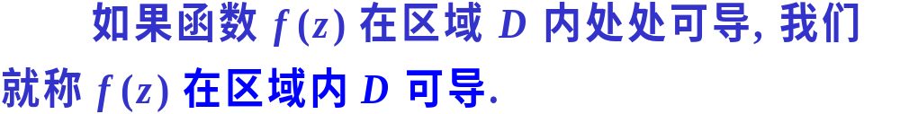
在定义中应注意:

Slide 5

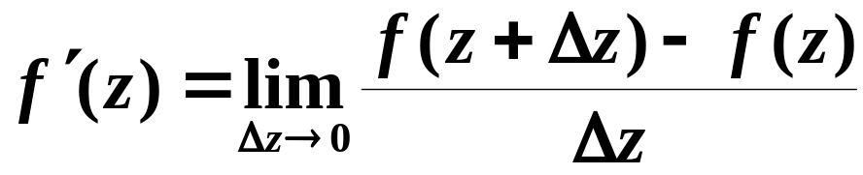
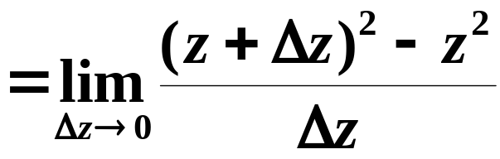
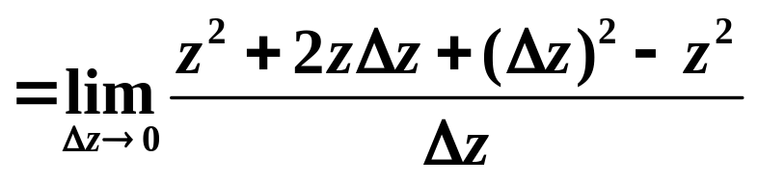
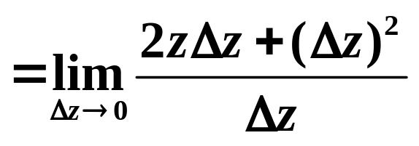
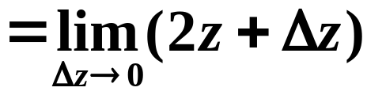

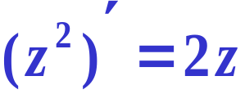
例1
解

Slide 6
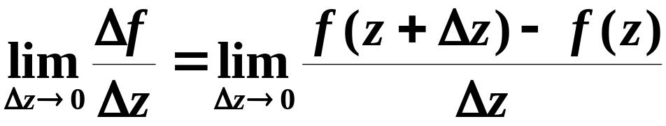
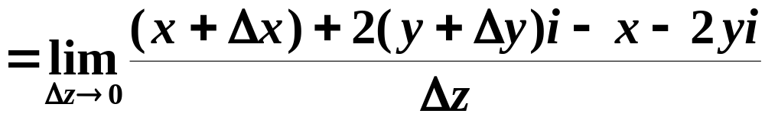

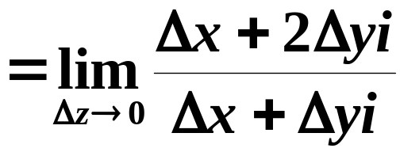




例2
解

Slide 7
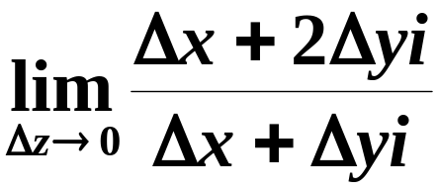
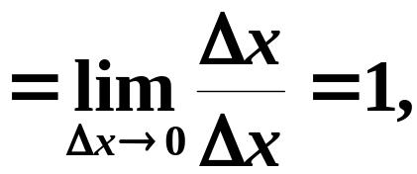
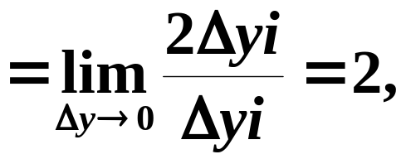



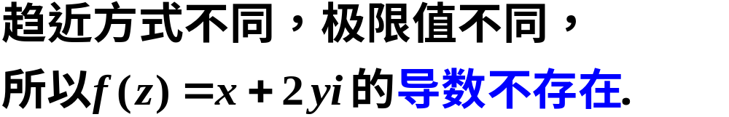

Slide 8
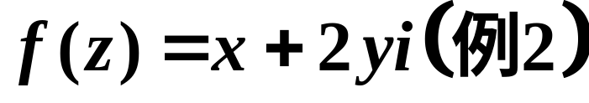



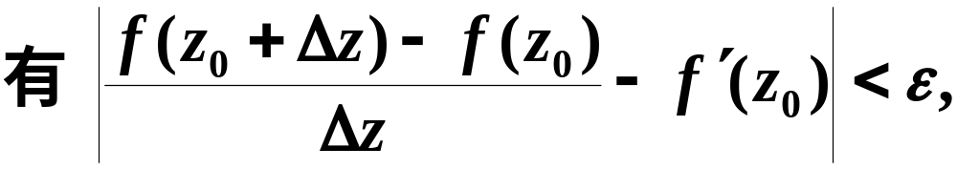
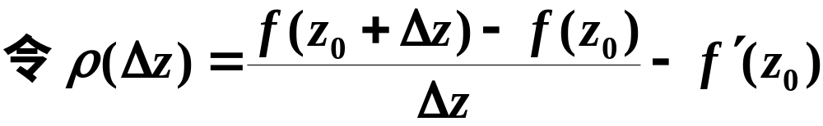
2.可导与连续:
函数 f (z) 在 z₀ 处可导则在 z₀ 处一定连续, 但函数 f(z) 在 z₀ 处连续不一定在 z₀ 处可导.
证
连续但是不可导的例子：

Slide 9
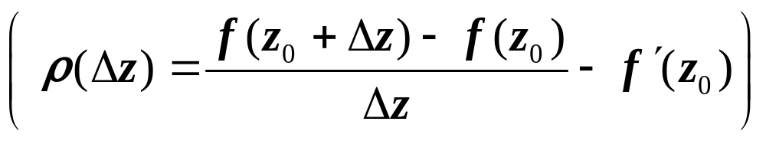
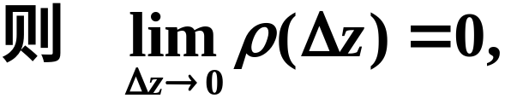


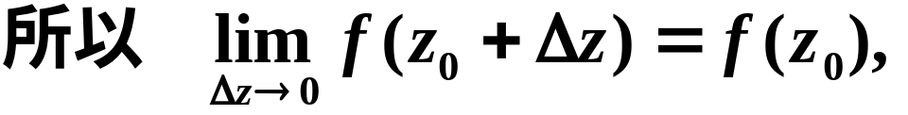

[证毕]

Slide 10
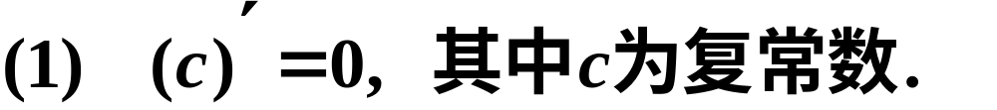
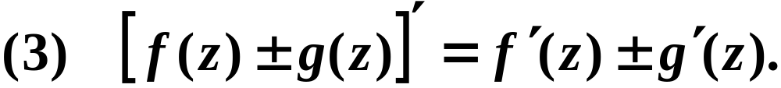
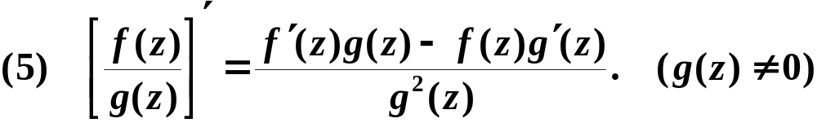
3.求导法则:
与一元实变函数完全一致.

Slide 11
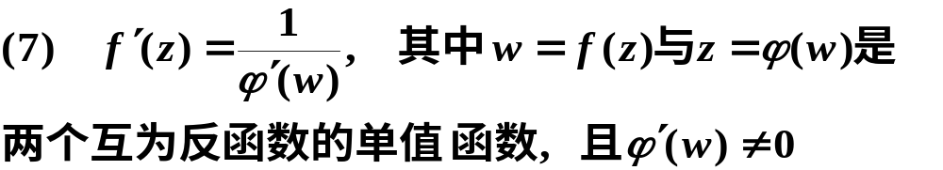

Slide 12
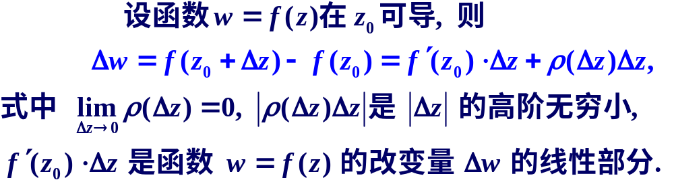
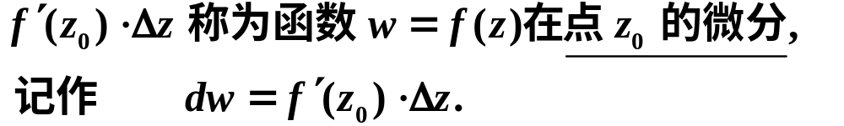
4.微分的概念:
与一元实变函数的微分概念完全一致.
定义

Slide 13



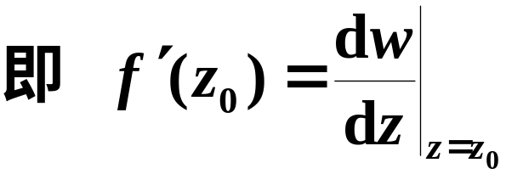
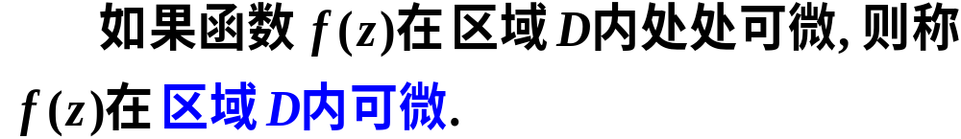
特别地,

Slide 14
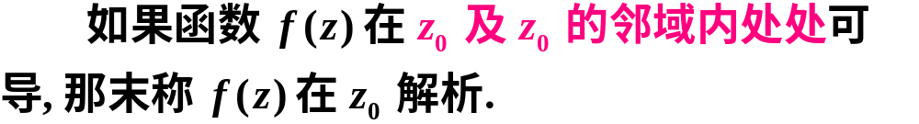
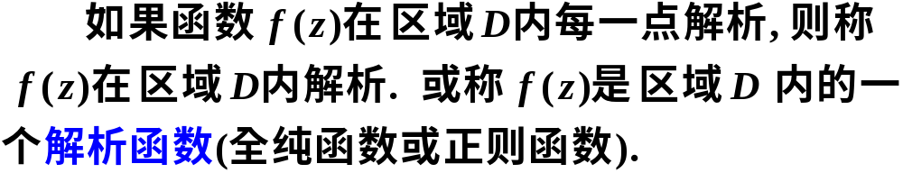
二、解析函数的概念
1. 解析函数的定义
2. 奇点的定义

Slide 15
根据定义可知:
函数在区域内解析与在区域内可导是等价的.
但是,函数在一点处解析与在一点处可导是不等价的. 即函数在一点处可导, 不一定在该点处解析.
函数在一点处解析比在该点处可导的要求要高得多.
f(z)在D内解析
f(z)在D内可导
f(z)在z₀解析
f(z)在z₀可导
f(z)在z₀连续

Slide 16
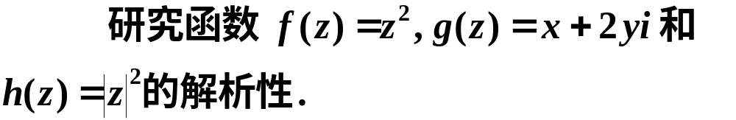
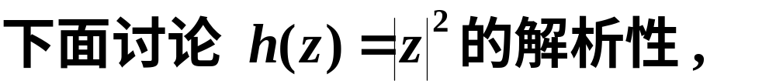
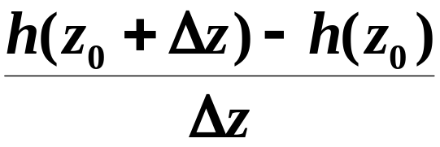
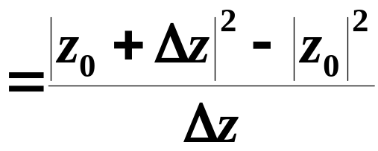
例4
解
由本节例1和例2知:

Slide 17
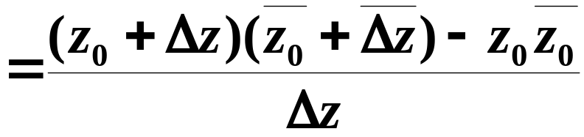
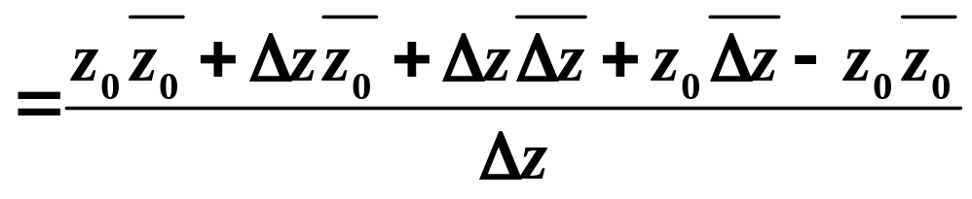
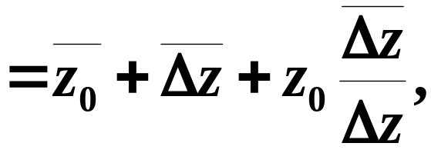
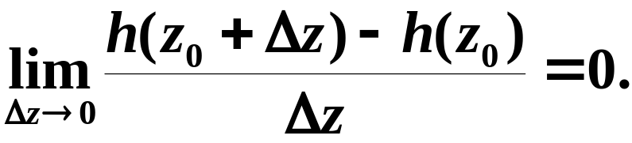


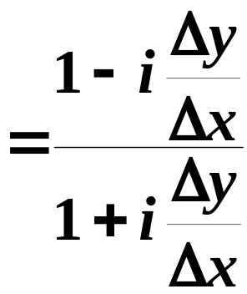
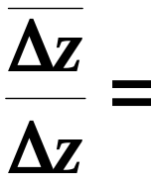
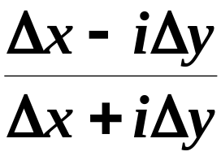
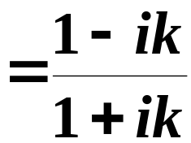

Slide 18

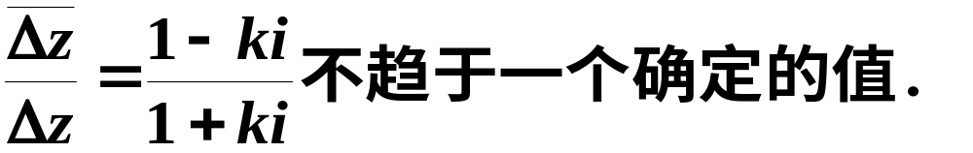
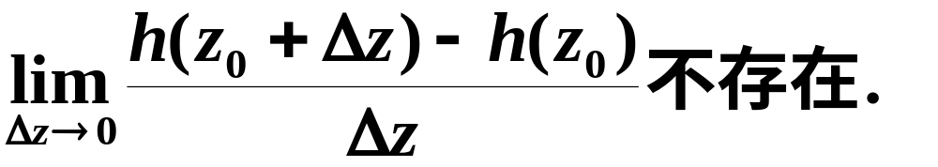
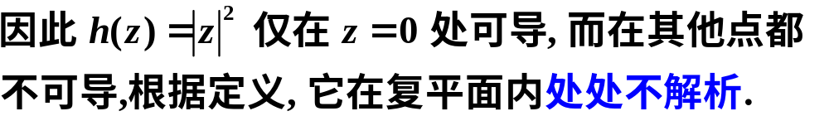

Slide 19




例5
解

Slide 20


定理
以上定理的证明, 可利用求导法则.

Slide 21

根据定理可知:
(1) 所有多项式在复平面内是处处解析的.

Slide 22
三、小结与思考
理解复变函数导数与微分以及解析函数的
概念; 掌握连续、可导、解析之间的关系以及
求导方法.
注意: 复变函数的导数定义与一元实变函数
的导数定义在形式上完全一样, 它们的一些求
导公式与求导法则也一样, 然而复变函数极限
存在要求与 z 趋于零的方式无关, 这表明它在
一点可导的条件比实变函数严格得多.

Slide 23
§2.2 函数解析的充要条件
一、主要定理
二、典型例题
三、小结与思考

Slide 24

一、主要定理
定理一

Slide 25










证
(1) 必要性.

Slide 26







Slide 27






(2) 充分性.
由于

Slide 28









Slide 29







[证毕]

Slide 30




Slide 31


解析函数的判定方法:

Slide 32





二、典型例题
例1
判定下列函数在何处可导, 在何处解析:
解
不满足柯西－黎曼方程,

Slide 33





指数函数
四个偏导数均连续

Slide 34








四个偏导数均连续

Slide 35





例2
证

Slide 36










例3
解

Slide 37





例4
证

Slide 38


课堂练习
答案

Slide 39


三、小结与思考
在本节课中我们得到了一个重要结论—函数
解析的充要条件:
掌握并能灵活应用柯西—黎曼方程.

Slide 40

柯西资料
Augustin-Louis Cauchy
Born: 21 Aug 1789 in Paris, France
Died: 23 May 1857 in Sceaux (near Paris), France
“人总是要死的，但他们的业绩应该永存”
柯西积分公式、柯西不等式、柯西定理、柯西矩阵、柯西分布、柯西变换、柯西准则、柯西算子、柯西序列、柯西系统、柯西主值、柯西条件、柯西问题、柯西数据、柯西积、柯西核、柯西网……
一生发表了789篇论文，出版专著7本，全集共有十四开本24卷，从他23岁写出第一篇论文到68岁逝世的45年中，平均每月发表一至两篇论文，发展了复变函数的理论，特别是他在1814年关于复数极限的定积分的论文，开始了他作为单复变量函数理论的创立者和发展者的伟大业绩.他还给出了复变函数的几何概念，证明了在复数范围内幂级数具有收敛圆，还给出了含有复积分限的积分概念以及残数理论等.

Slide 41

黎曼资料
Riemann
Born: 17 Sept 1826 in Breselenz, Hanover (now Germany)
Died: 20 July 1866 in Selasca, Italy
在数论、微分几何和分析方面做了很多贡献，有很多定理都有他的名字，比如黎曼几何，黎曼-刘维尔的差积分，黎曼积分和黎曼曲面。
出生于一个贫穷的家庭，开创的黎曼几何，给后来爱因斯坦的广义相对论提供了数学础。2018 年9 月，迈克尔．阿蒂亚声明证明黎曼猜想，9 月24 日，迈克尔．阿蒂亚贴出了他证明黎曼假设（ 猜想）的预印本。全文很短，只有5页。

Slide 42

黎曼猜想
网络视频
https://www.bilibili.com/video/av32892380
温馨提示：此视频框在点击“上传手机课件”时会进行转换，用手机进行观看时则会变为可点击的视频。此视频框可被拖动移位和修改大小

